Slide 1
新势力中考
专题十三:辅助圆――90°圆周角所对直径的妙用

Slide 2
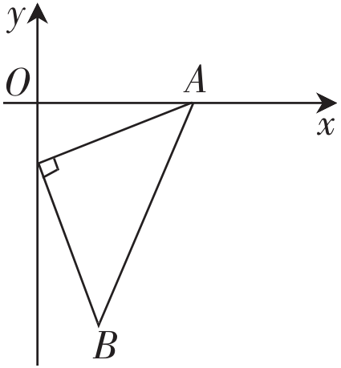
专题导入
【导例】如图,已知A(3, 0),B(1,－4),直角三角形ABC的直角顶点C在y轴上,则点C的坐标为________.

Slide 3
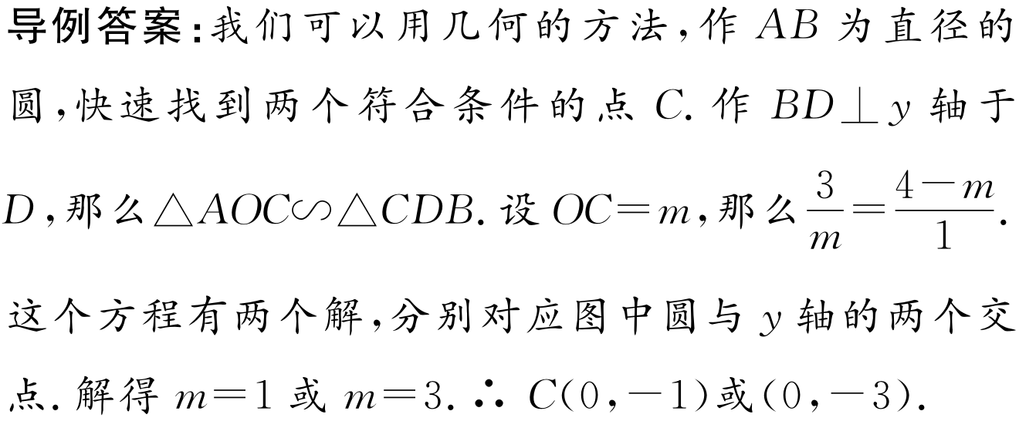
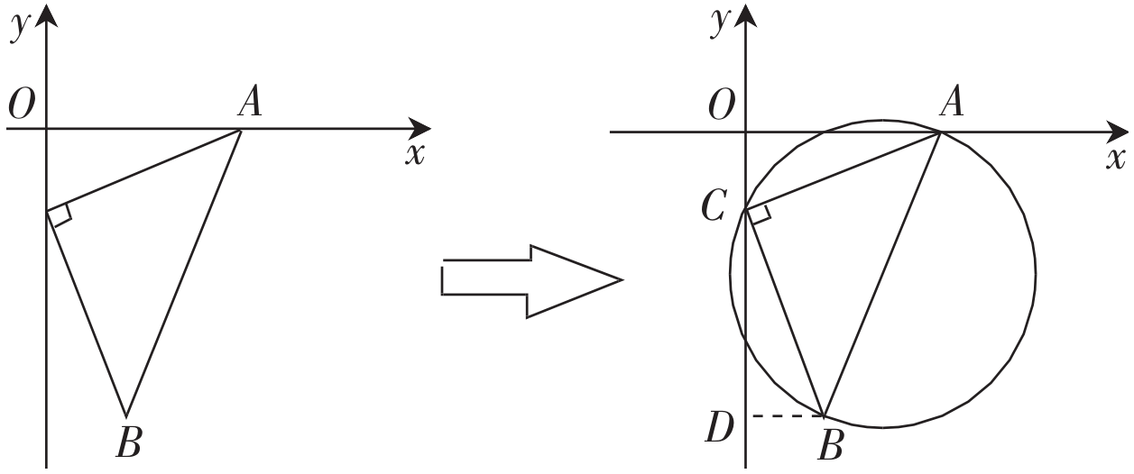

Slide 4
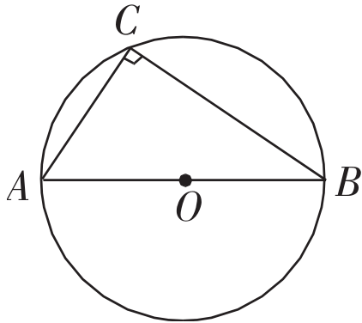
方法点睛
我们知道,已知线段AB,如下图,以线段AB为斜边的直角三角形ABC有个数为______个,顶点C的轨迹是_______.

Slide 5
解直角三角形的存在性问题,一般分三步走:
(1)第一步:寻找分类标准;
(2)第二步:尝试作圆;
(3)第三步:依据勾股或相似来列方程;
(4)第四步:解方程并确定解的合理性.
方法:见直角→找斜边(定长)→
想直径→定外心→现“圆”形.

Slide 6

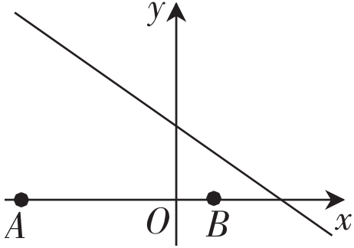

典例精讲
类型一:确定直角三角形的个数
【例1】如图,已知点A(-8,0),B(2,0),点C在直线y＝- x+4上,则使△ABC是直角三角形的点C的个数为 ( )

A.1 B.2 C.3 D.4

Slide 7
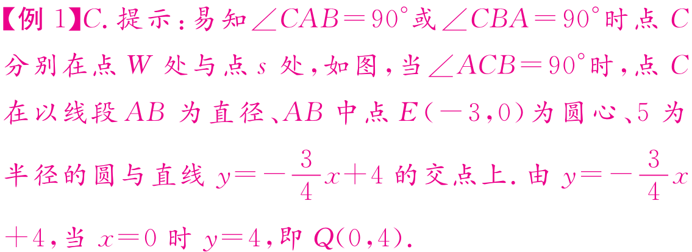
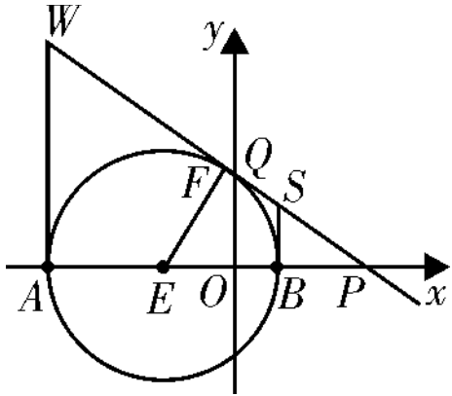
【分析】根据点A,点B,点C为直角顶点三种情况来进行分析.

Slide 8
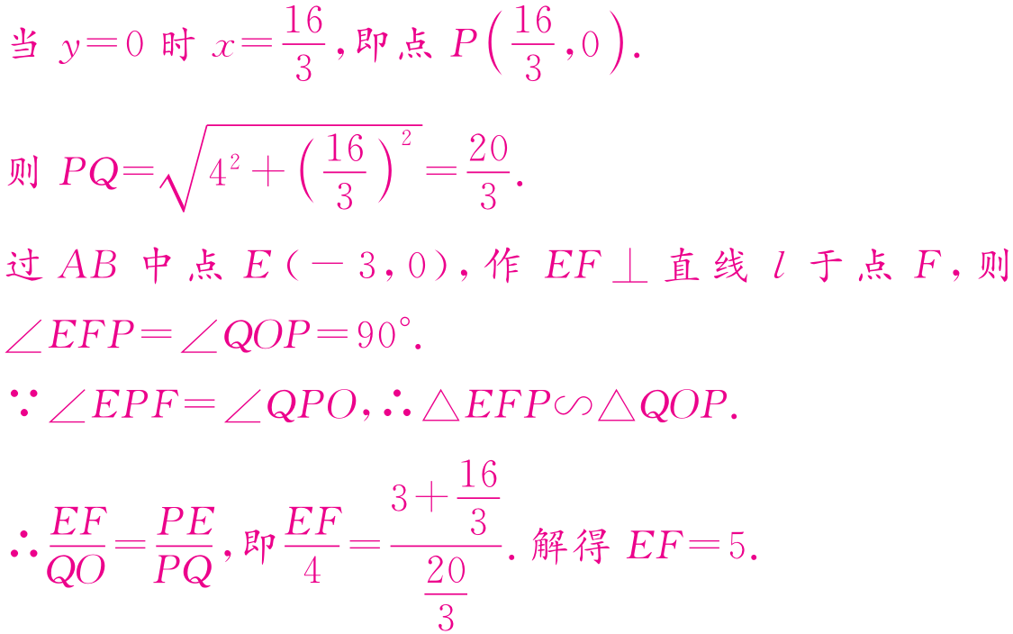

Slide 9
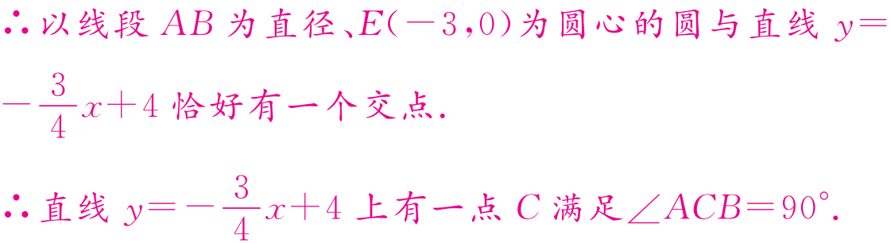


Slide 10
类型二:利用直径所对圆周角为90°来解决相应问题
【例2】已知抛物线y＝x²＋(k－1)x－k与直线y＝kx＋1交于A,B两点,点A在点B的左侧.

Slide 11
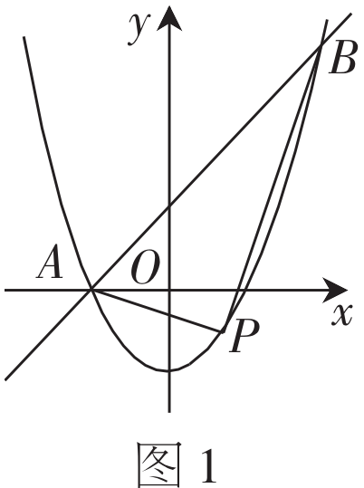
(1)如图1,当k＝1时,直接写出A,B两点的坐标;【分析】(1)当k=1时,联立抛物线与直线的解析式,解方程求得点A,B的坐标;

Slide 12
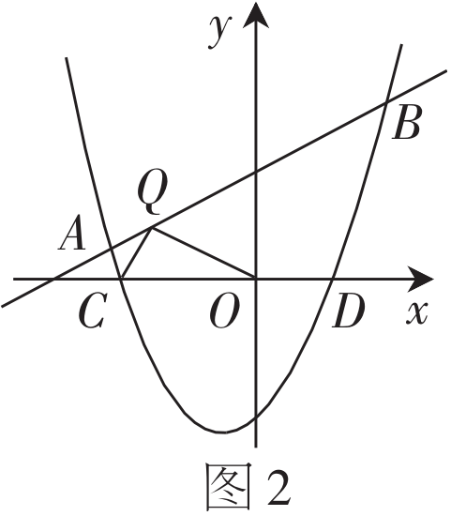
(2)如图2,抛物线y＝x²＋(k－1)x－k(k＞0)与x轴交于点C,D两点(点C在点D的左侧),在直线y＝kx＋1上是否存在唯一一点Q,使得∠OQC＝90°?若存在,请求出此时k的值;若不存在,请说明理由.

Slide 13
【分析】(2)“存在唯一一点Q,使得∠OQC=90°”的含义:以OC为直径的圆与直线AB相切于点Q,由圆周角定理可知,此时∠OQC=90°且点Q为唯一.以此为基础,构造相似三角形,利用比例式列出方程,求得k的值.需要另外注意一点是考虑直线AB是否与抛物线交于C点,此时亦存在唯一一点Q,使得∠OQC=90°.

Slide 14

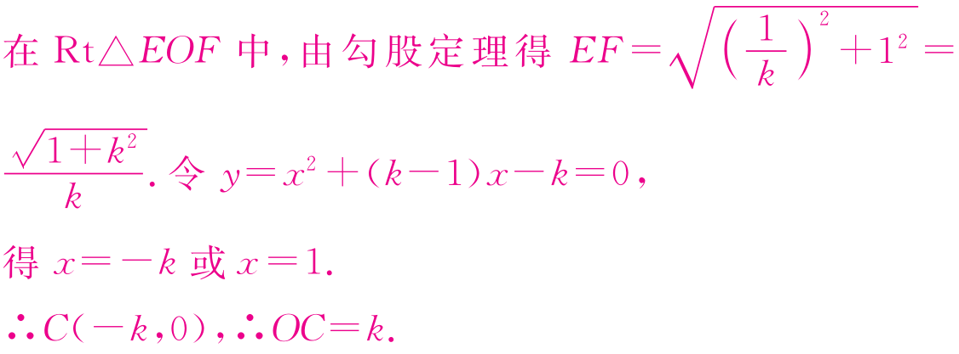

Slide 15
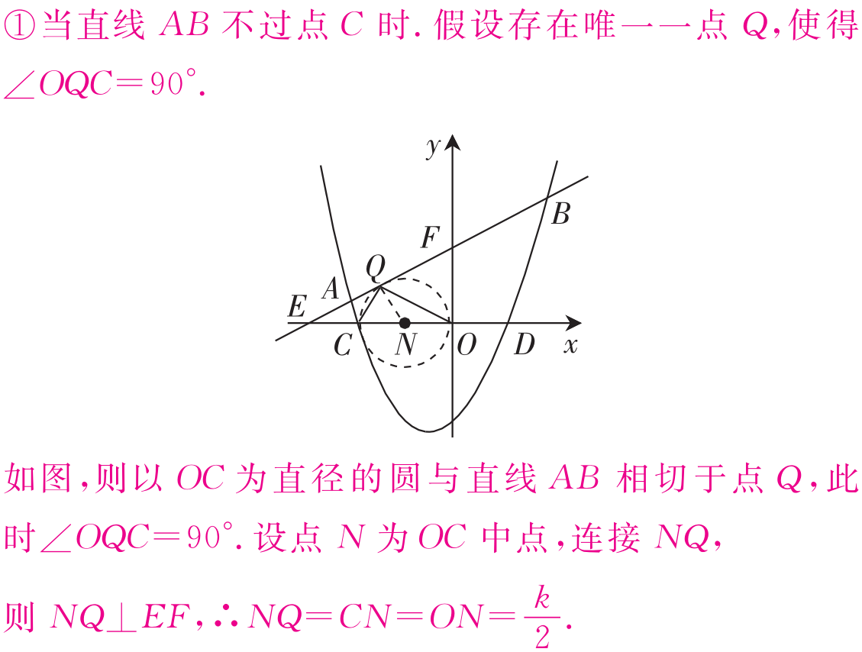

Slide 16
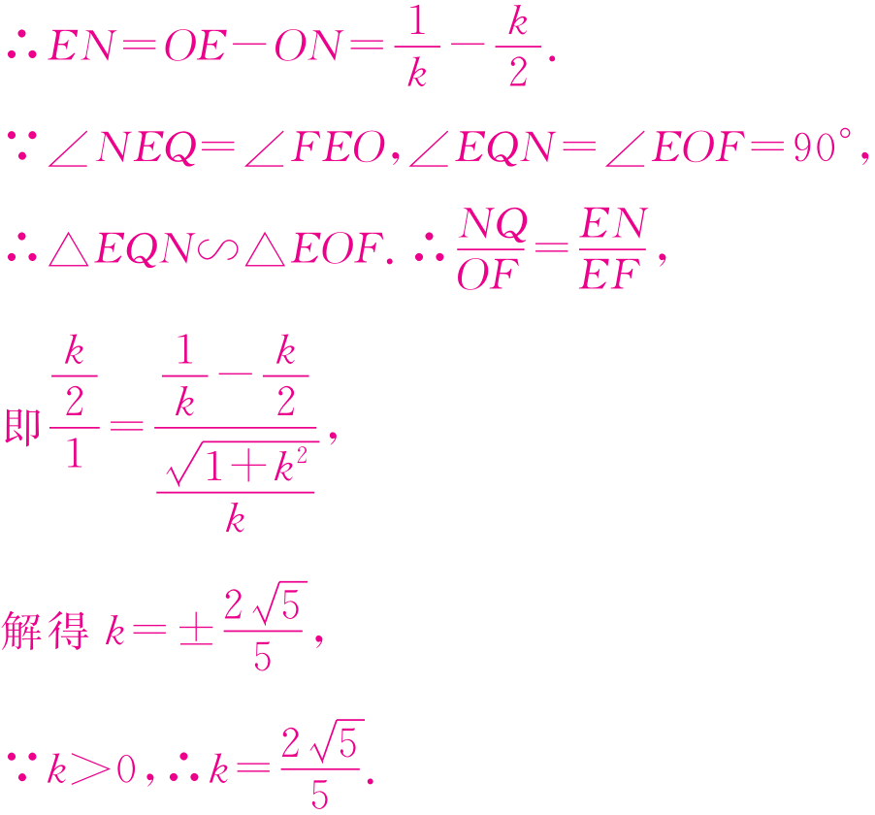

Slide 17
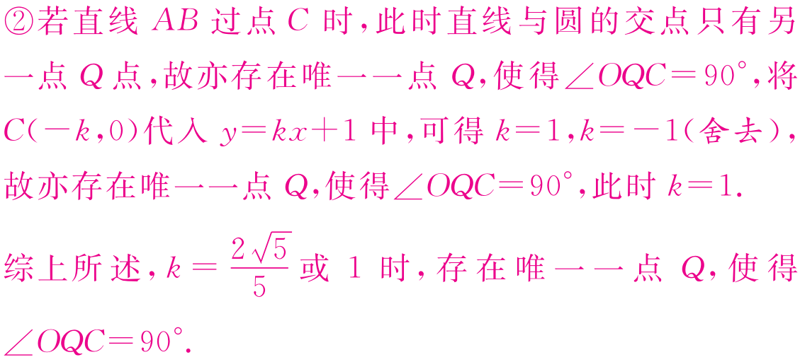

Slide 18

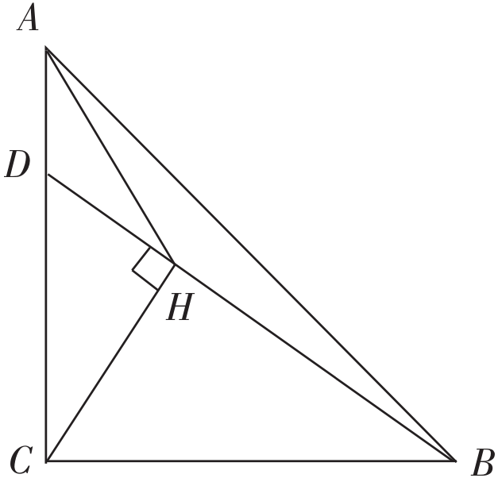
专题过关
1.如图,在Rt△ABC中,∠ACB＝90°,AC＝BC＝4,D为线段AC上一动点,连接BD,过点C作CH⊥BD于H,连接AH,则AH的最小值为___________.

Slide 19
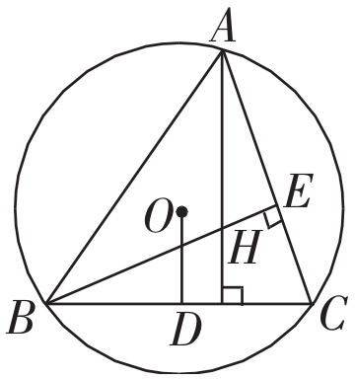
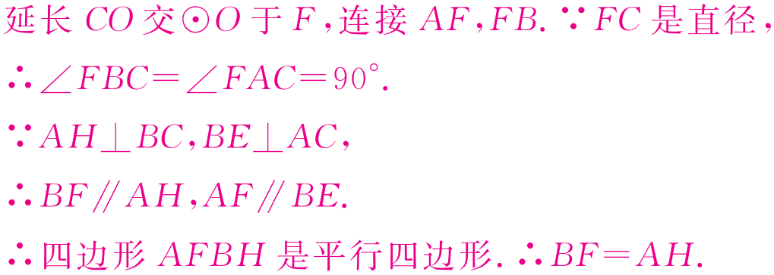
2.如图,△ABC为⊙O的内接锐角三角形,AH⊥BC,
BE⊥AC交于H,OD⊥BC交BC于点D,求证:AH=2OD.

Slide 20
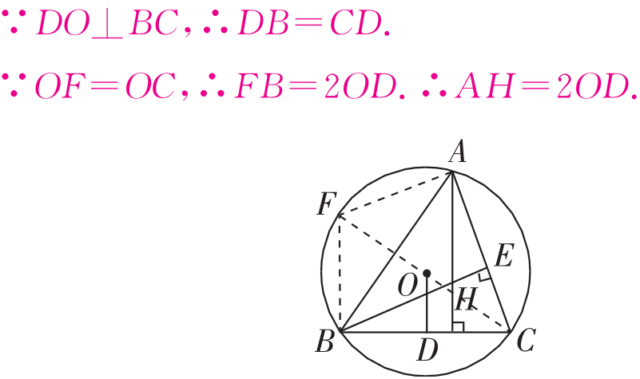

Slide 21
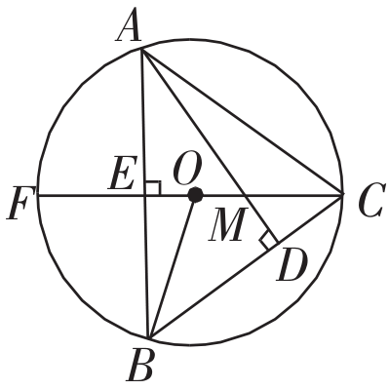

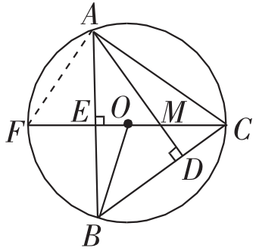
3.如图,⊙O是△ABC的外接圆,AD⊥BC于点D,直径CF⊥AB于点E,AD,FC交于点M.
(1)求证:EF=EM;

Slide 22
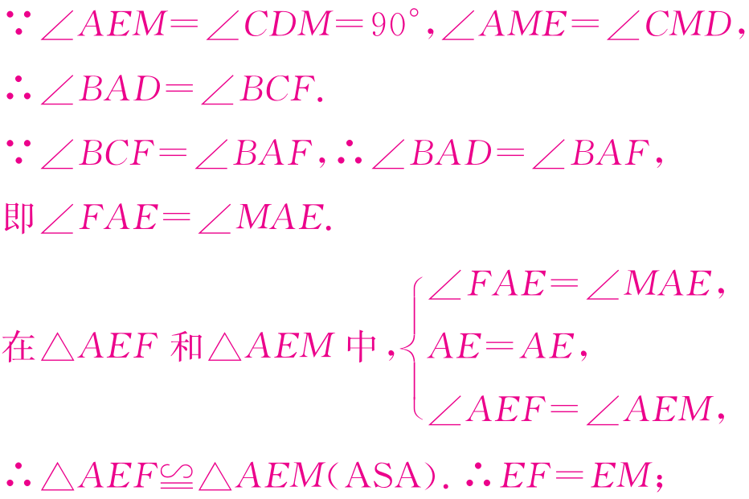

Slide 23

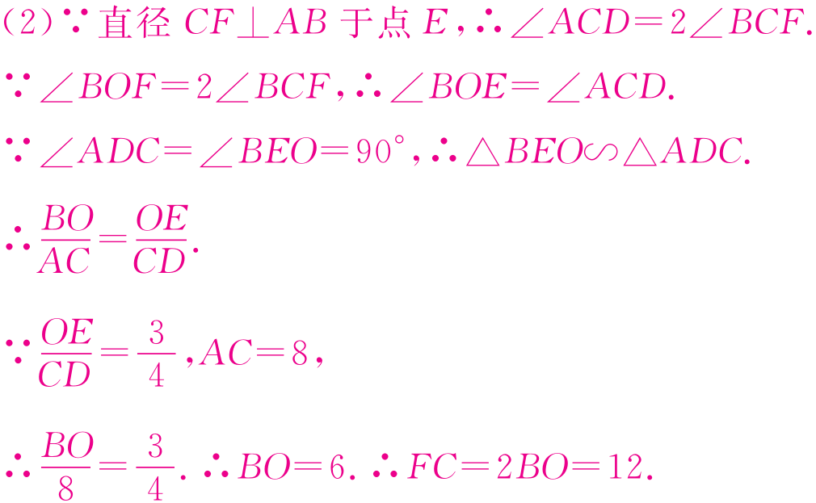
(2)若 =(34),AC=8,求sin∠AME的值.

Slide 24
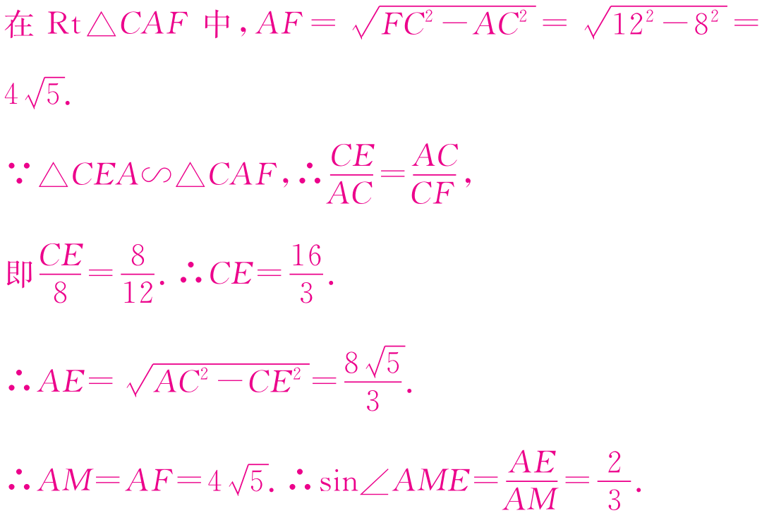

Slide 25
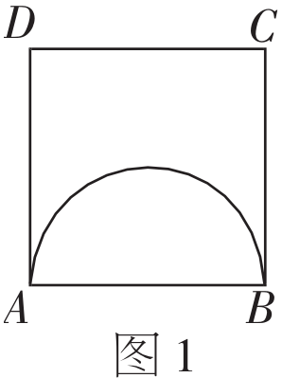
4.学习与探究:
(1)请在图1的正方形ABCD中,作出使∠APB=90°的所有点P,并简要说明作法.我们可以这样解决问题:利用直径所对的圆周角等于90°,作以AB为直径的圆,则正方形ABCD内部的半圆上所有点(A,B除外)为所求.

Slide 26
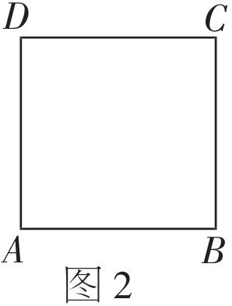
(2)请在图2的正方形ABCD内(含边),画出使∠APB=60°的所有的点P,尺规作图,不写作法,保留痕迹;

Slide 27

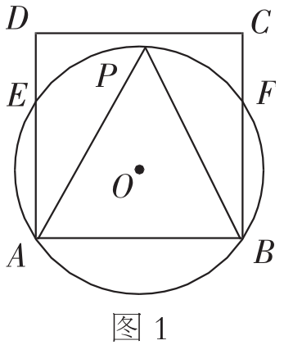

Slide 28
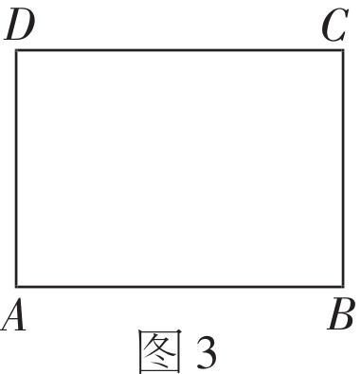
(3)如图3,已知矩形ABCD中,AB=4,AC=3,请在矩形内(含边),画出∠APB=60°的所有的点P,尺规作图,不写作法,保留痕迹.

Slide 29
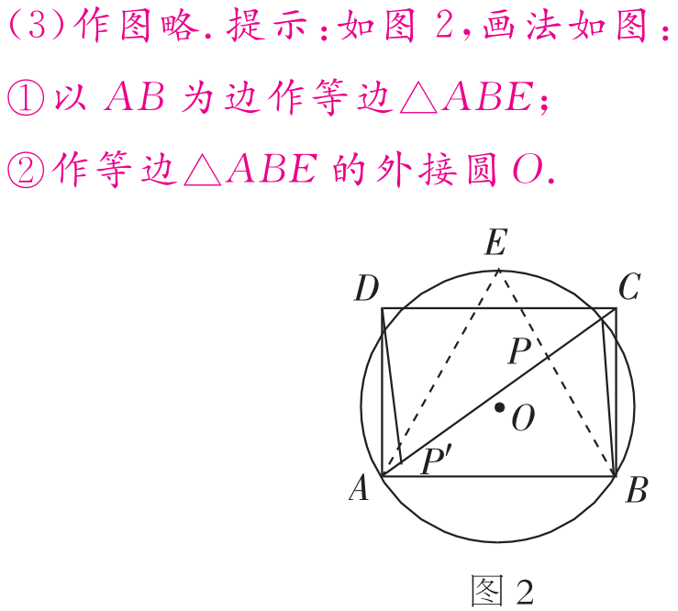

Slide 30
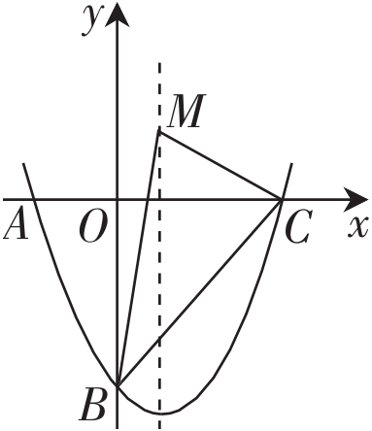
5.如图,抛物线y＝x²+bx+c经过点A(1,0),B(0,2),
并与x轴交于点C,点M是抛物线对称轴l上任意一点(点M,B,C三点不在同一直线上).

Slide 31
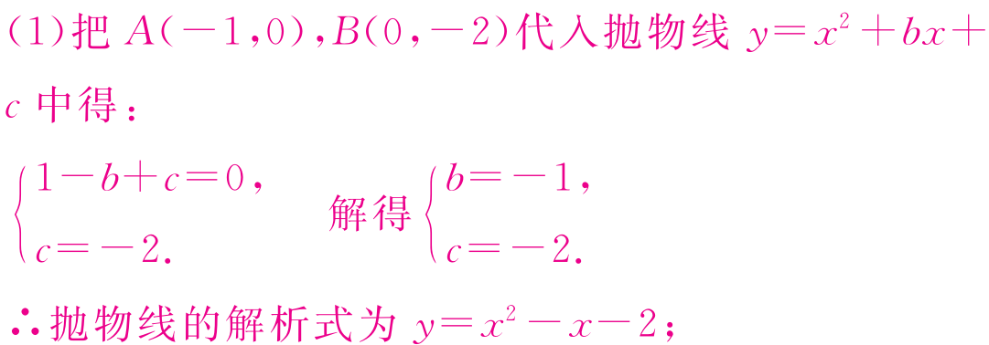
(1)求该抛物线所表示的二次函数的解析式;

Slide 32

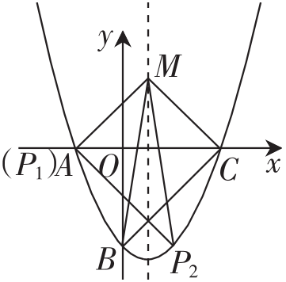
(2)在抛物线上找出两点P₁,P₂,使得△MP₁P₂△MCB
全等,并求出点P₁,P₂的坐标;

Slide 33
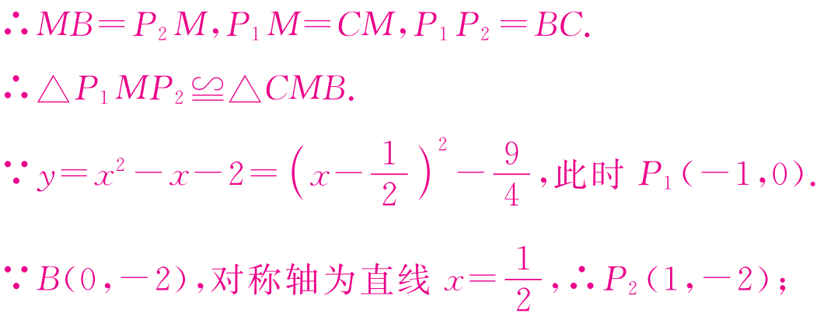

Slide 34
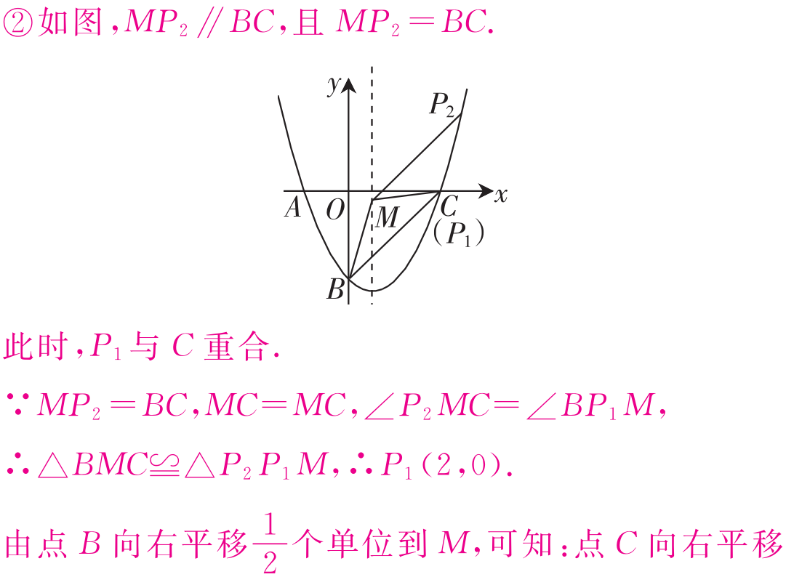

Slide 35
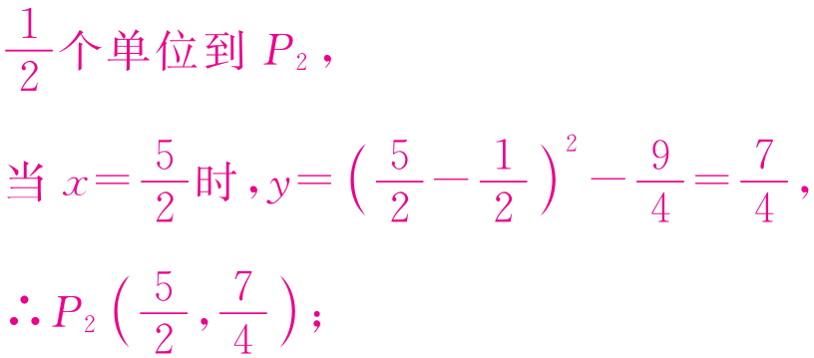

Slide 36

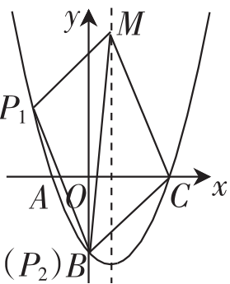
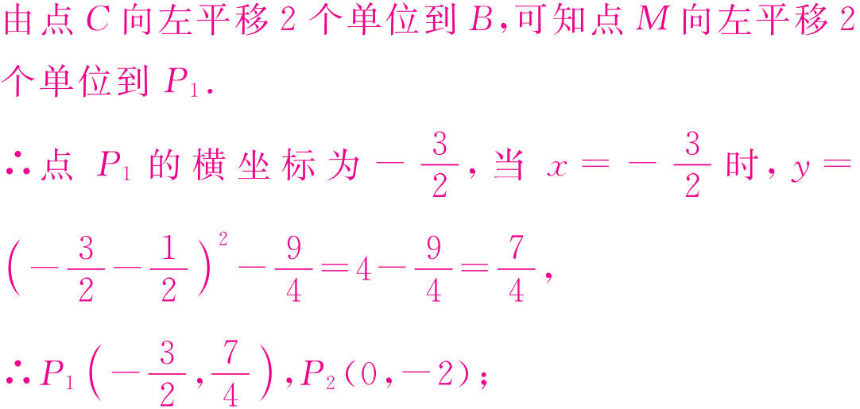

Slide 37

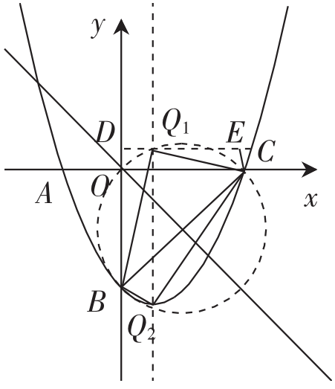
(3)在对称轴上是否存在点Q,使得∠BQC为直角,若存在,作出点Q(用尺规作图,保留作图痕迹),并求出点Q的坐标.

Slide 38
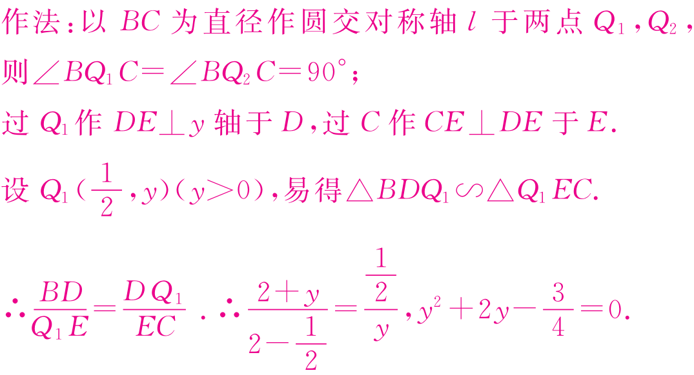

Slide 39
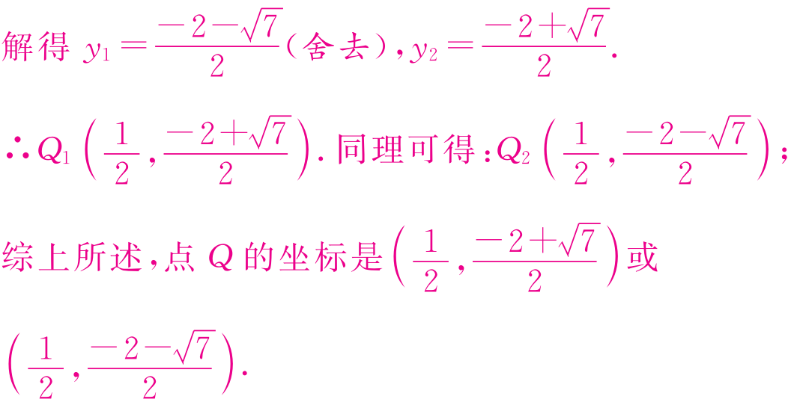

Slide 40

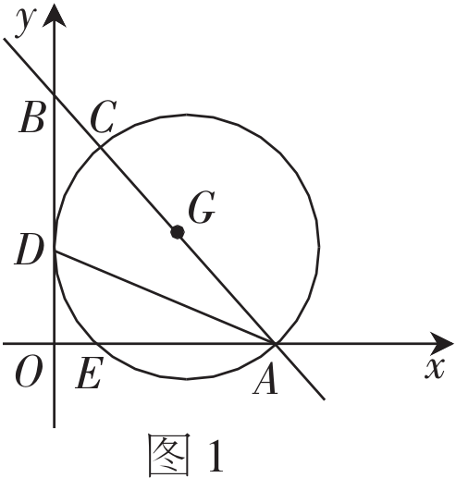
6.如图1,在平面直角坐标系中,直线l与x轴、y轴分别交于点A(4,0),B(0, )两点,∠BAO的角平分线交y轴于点D.点C为直线l上一点,以AC为直径的⊙G经过点D,且与x轴交于另一点E.

Slide 41
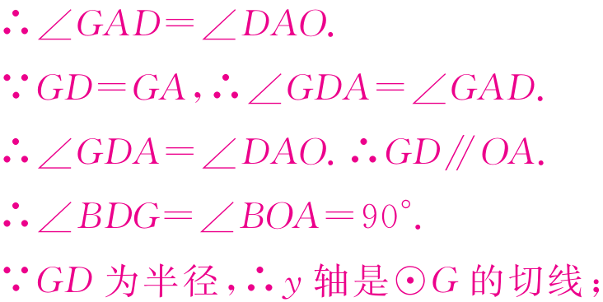
(1)求证:y轴是⊙G的切线;

Slide 42
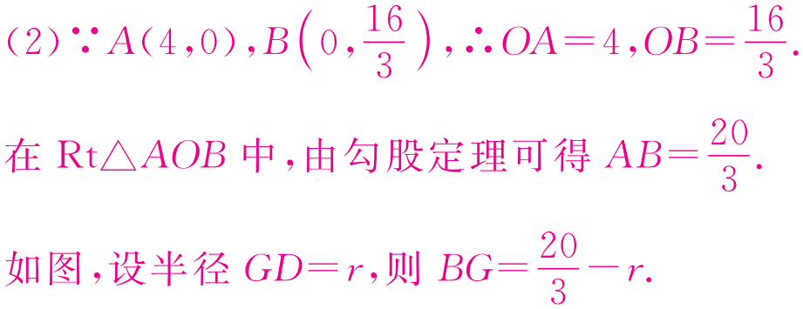
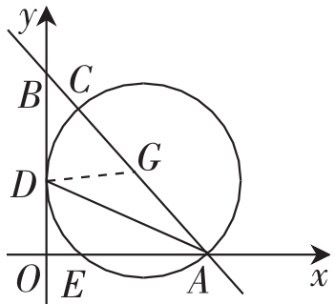
(2)请求⊙G的半径r,并直接写出点C的坐标;

Slide 43
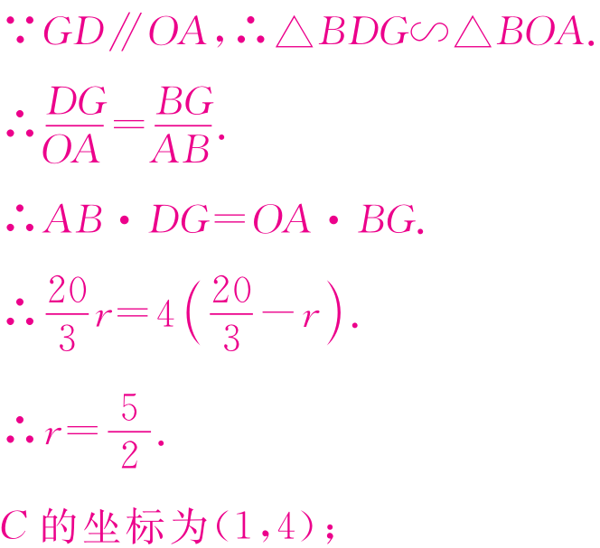

Slide 44
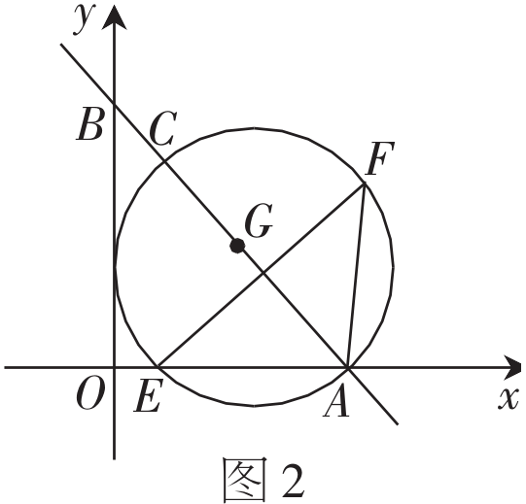
(3)如图2,若点F为⊙G上的一点,连接AF,且满足∠FEA=45°,请求出EF的长.

Slide 45
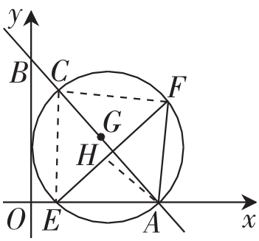
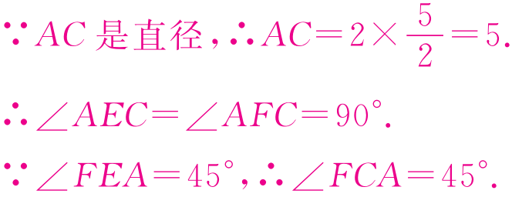

Slide 46
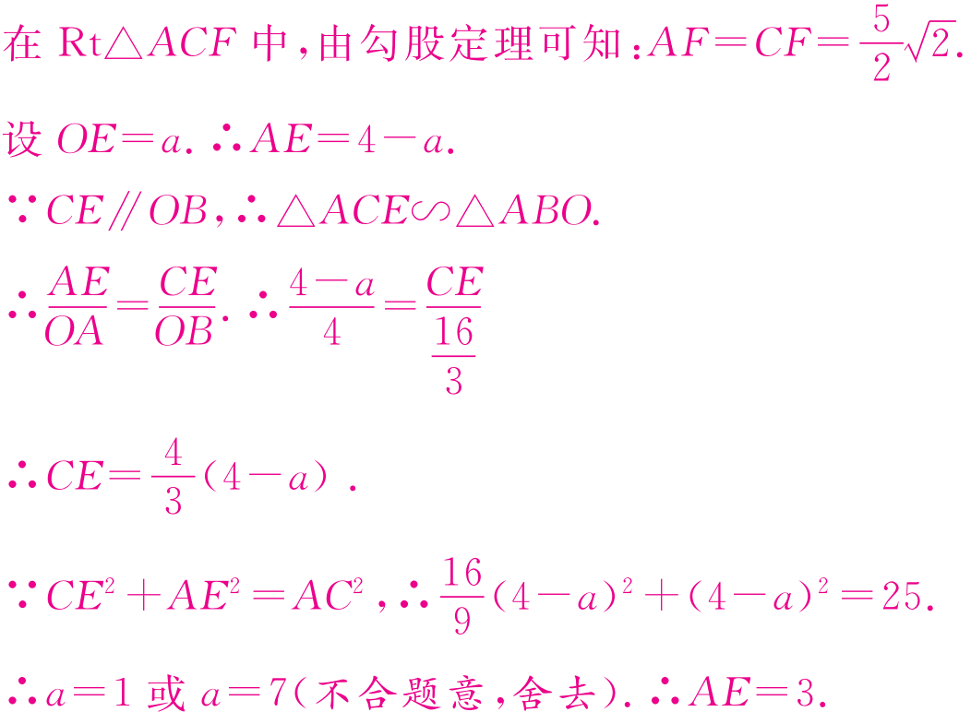

Slide 47
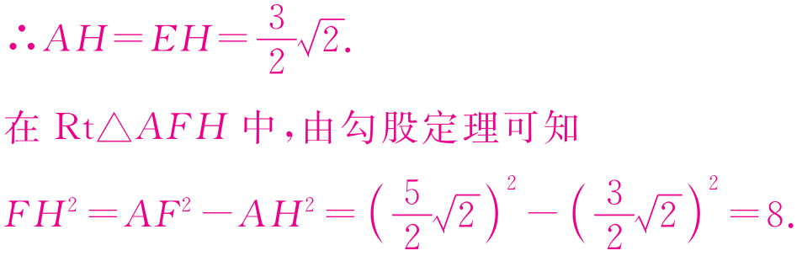


Slide 48

7.如图,矩形ABCD的边AB=3cm,AD=4cm,点E从点A出发,沿射线AD移动,以CE为直径作⊙O,点F为圆O与射线BD的公共点,连接EF,CF,过点E作EG⊥EF,EG与⊙O相交于点G,连接CG.

Slide 49

(1)试说明四边形EFCG是矩形;

Slide 50
(2)当⊙O与射线BD相切时,点E停止移动,在点E移动的过程中,
①矩形EFCG的面积是否存在最大值或最小值?若存在,求出这个最大值或最小值;若不存在,说明理由;

Slide 51



Slide 52


Slide 53


Slide 54



Slide 55


Slide 56


Slide 57

②求点G移动路线的长.

Slide 58


